Slide 1







Tugas
Presentasi
Paul Ismaa

Slide 2



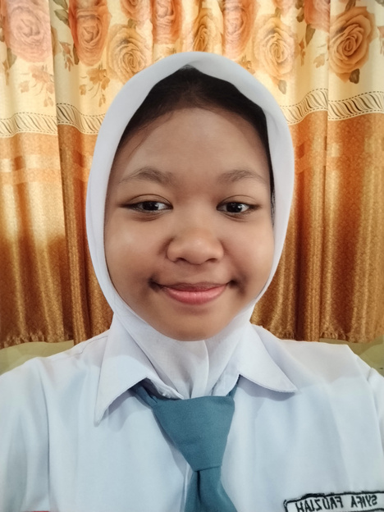
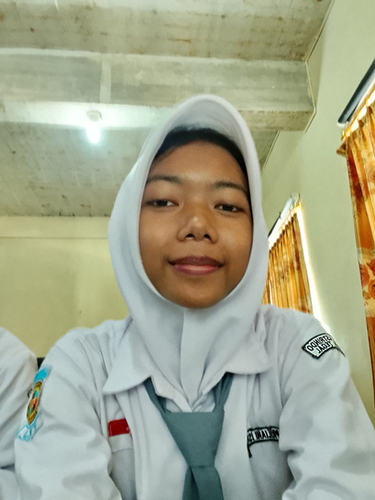

Anggota Kelompok
Paull
Ismaa

Slide 3



MEMBUAT WEBSITE MENU KANTIN

Slide 4


Latar Belakang
Pelayanan kantin sering menyebabkan antrian panjang dan kesulitan untuk mengetahui menu yang tersedia.
Melalui website ini pelanggan dapat melihat menu dan tidak mengantri panjang. Selain itu, pengelola kantin juga lebih menjadi lebih cepat, teratur, dan modern.

Slide 5

Alasan
Alasan mengapa kita website menu kantin karena, kita merasa bahwa website ini sangat berguna untuk para siswa-siswi karena memudahkan untuk melihat menu dan memesan makanan secara lebih praktis

Slide 6

Langkah Pembuatan
Buka apk Chat GPT
Lalu, masukkan promt Update dan Delete membuat website menu kantin kode saya canva ai
Klik enter, setelah code muncul klik copy link
Lalu, buka apk Canva dan pilih menu Canva AI dan klik kode untun saya
Setelah itu, tempel code yang tadi telah disalin, dan klik enter.

Slide 7
Langkah Pembuatan
Tunggu hingga desain muncul
Setelah desain muncul klik gunakan dalam desain
klik situs web, lalu publikasikan situs web
Lalu klik publikasikan
Tunggu hingga desain siap
Lalu lihat situs web, dan website menu kantin siap digunakan.

Slide 8


Terima kasih

